Slide 1

Семинар на тему:
Профиль автора в базе Scopus
Спикер: Туктубаев Бауыржан
Специалист ОНиКНП

Slide 2
Вопросы семинара
1. Создание профиля автора в Scopus
2. Профиль автора в Scopus
2.1 Редактирование профиля
2.2 Объединение профилей
3. Анализ по статьям и обзор цитирования в Scopus
3.1 Анализ документов по источникам, по типу, по году, по отраслям знаний
3.2 Анализ цитирования и h-индекса

Slide 3
1. Создание профиля автора в Scopus
Для создания профиля в Scopus (https://www.scopus.com) не требуется никаких действий от автора. Достаточным условием является то, что вы опубликовали более чем одну статью в журналах или изданиях, которые индексируются Scopus. В данном случае, профиль автора создается автоматически и присваивается идентификационный номер Scopus (Scopus ID).
В базах данных Web of Science, РИНЦ (elibrary.ru) профиль автора создается самостоятельно и в этих базах данных созданы специальные инструменты для объединения и корректировки данных автора.

Slide 4
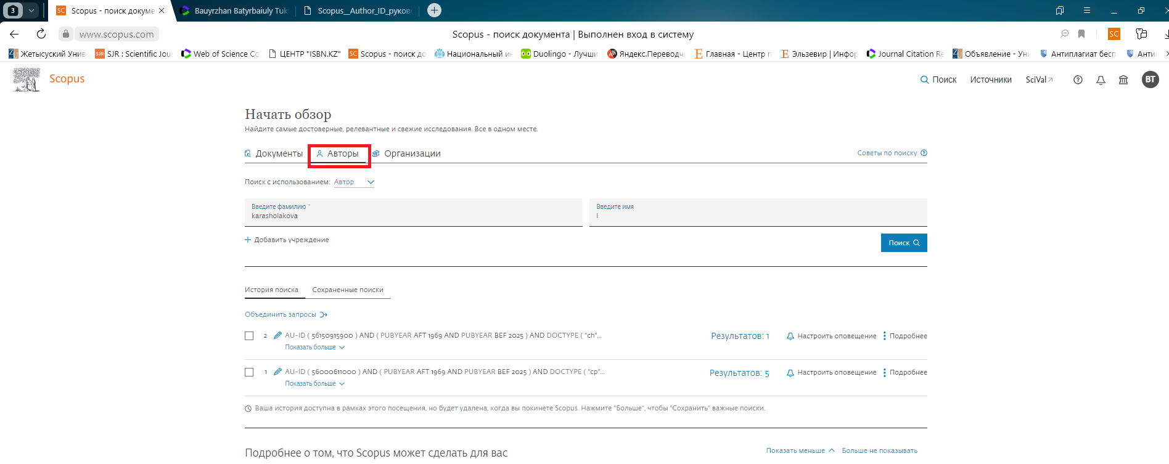
2. Профиль автора в Scopus
Для просмотра своего профиля или профиля другого автора можно сделать с помощью поиска по автору.

Slide 5
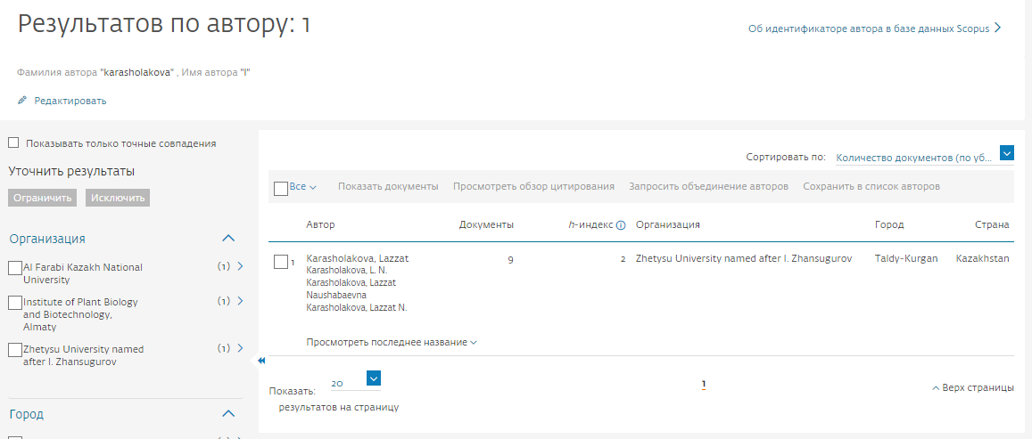
Если поиск успешен, то выйдет список фамилий или только одна ваша фамилия. Кликнув на фамилию, вы попадаете на страницу профиля, где уже прикреплены ваши статьи, подсчитаны наукометрические показатели, индивидуализированы данные. Профиль содержит основную информацию об авторе и наукометрические показатели, такие как индекс Хирша и количество статей и их цитирований.

Slide 6
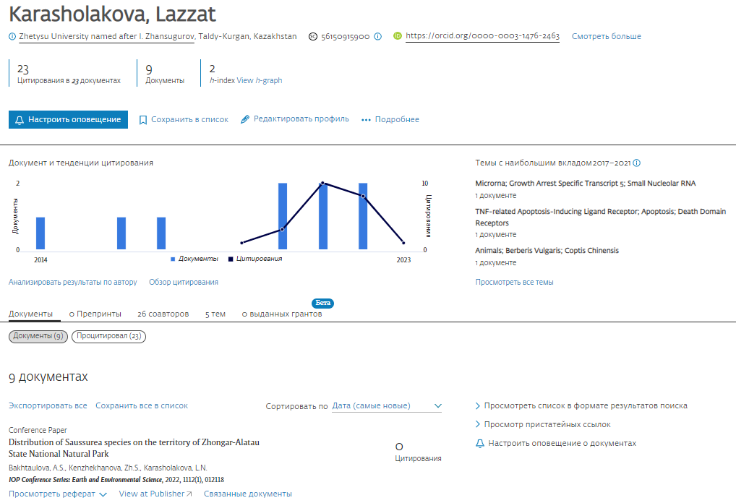
Профиль автора в Scopus содержит основную информацию о нем: его ФИО (и различные варианты написания), последнее место работы, адрес электронной почты, библиографическое описание статей ученого, которые входят в Scopus, а также наукометрические показатели, такие как индекс Хирша и количество статей и их цитирований.

Slide 7
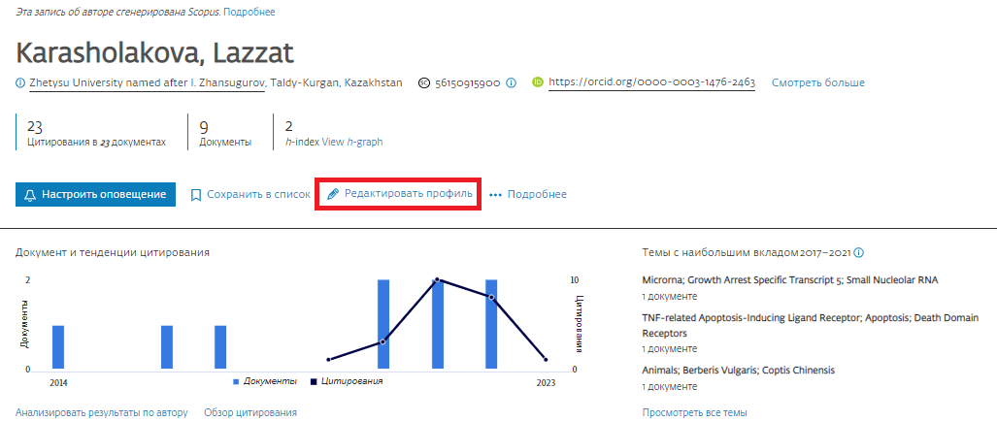
2.1 Редактирование профиля
Не всегда автоматическое формирование авторского профиля происходит достаточно корректно, поэтому авторский профиль необходимо отредактировать.
Для редактирования данных своего профиля автора необходимо пройти регистрацию и создать учетную запись.

Slide 8
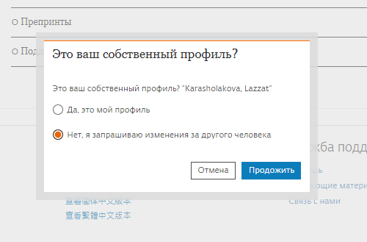
После нажатия кнопки «Редактировать профиль» система спросит за кого вы хотите вносить изменения. Вы можете вносить изменения в профиле как за себя, так и за другого человека.

Slide 9
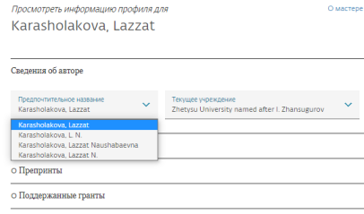
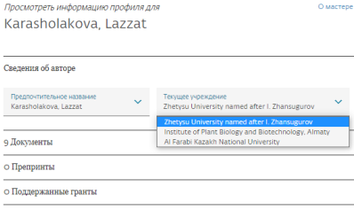
На странице редактирования профиля вы можете выбрать предпочтительное название профиля, текущее учреждение.
Так же на странице редактирования можно объединять профили, добавлять отсутствующие статьи, препринты, поддержанные гранты.

Slide 10
2.2 Объединение профилей
В случае существования нескольких учетных записей с различным написанием Вашего имени, Вы можете объединить их в один профиль. Для этого существует два способа.
Первый способ можно осуществить с помощью страницы редактирования профиля. После перехода на страницу редактирования необходимо выбрать пункт «Документы». В этом пункте можно увидеть все документы, опубликованные в БД Scopus. Вы можете редактировать список своих публикаций: добавлять и удалять из профиля.
Для добавления статьи в профиль необходимо нажать на кнопку «Поищите отсутствующие документы в Scopus» и произвести поиск статьи, выбрав категорию поиска и внеся данные статьи. Далее необходимо выбрать статью, автора. После этого внизу страницы необходимо нажать на кнопку «Просмотреть запрос». После проверки данных необходимо нажать на кнопку «Отправить запрос» или «Продолжить редактирование».

Slide 11
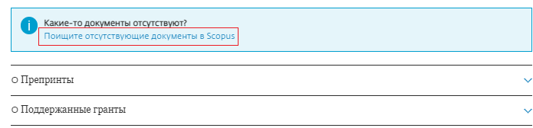
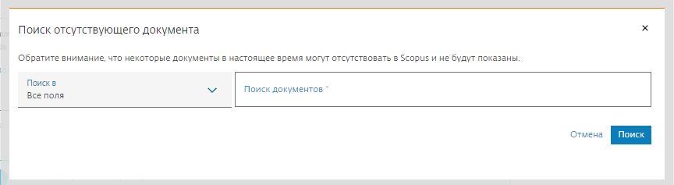
Расположение кнопки «Поищите отсутствующие документы в Scopus»
Вкладка для выбора категории и внесения данных статьи

Slide 12
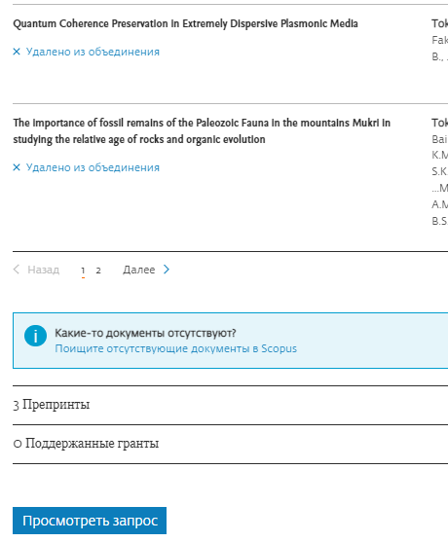
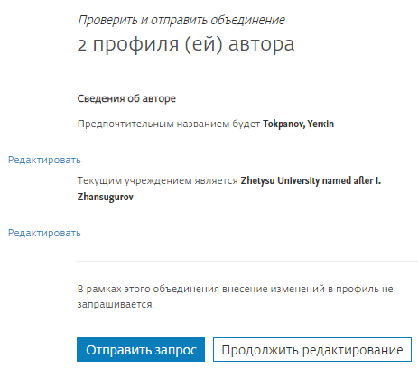
Второй способ: после поиска по фамилии и имени в результатах необходимо выбрать профили, которые необходимо объединить и нажать на кнопку «Запросить объединения авторов». Далее необходимо нажать на кнопку «Просмотреть запрос». После проверки данных необходимо нажать на кнопку «Отправить запрос» или «Продолжить редактирование».

Slide 13
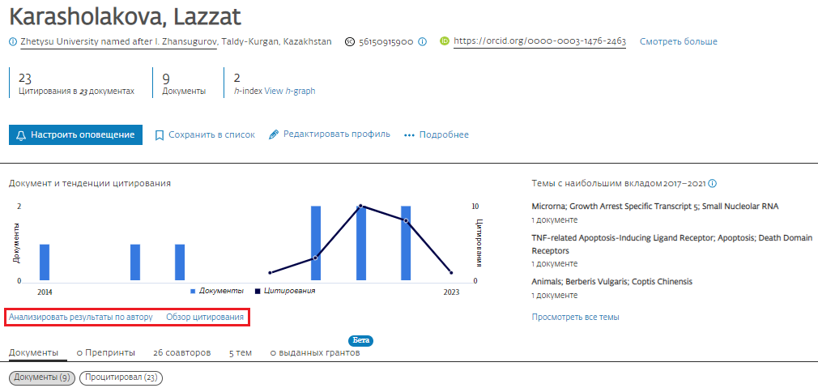
3. Анализ по статьям и обзор цитирования в Scopus
В Scopus можно сделать анализ по статьям и обзор цитирования с помощью соответствующих инструментов: «Анализировать результаты по автору» и «Обзор цитирования»

Slide 14
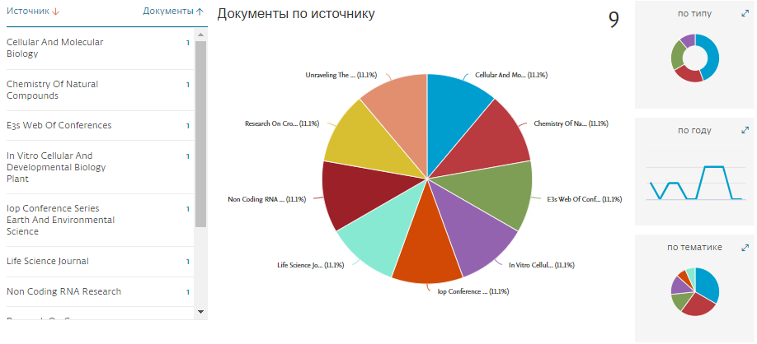
3.1 Анализ документов по источникам, по типу, по году, по отраслям знаний
Анализ документов можно сделать с помощью инструмента «Анализировать результаты по автору». После нажатия кнопки откроется страница анализа результатов. В этой странице можно произвести анализ по источникам, по типу, по году, по отраслям знаний, а так же анализ h-индекса, цитирований, соавторов.

Slide 15
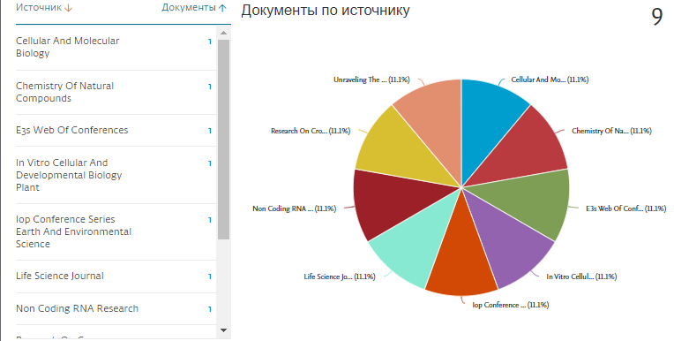
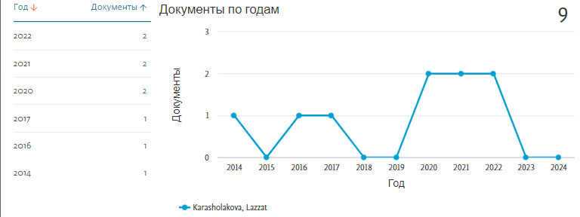
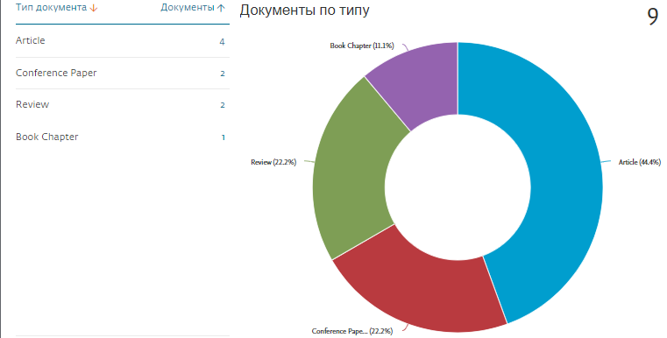
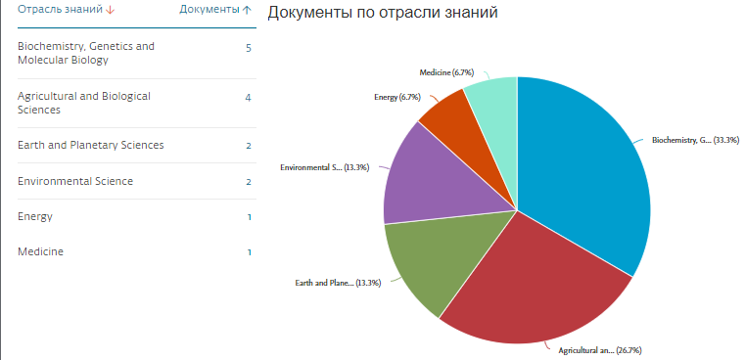
Анализ по источнику
Анализ по типу документа
Анализ по годам
Анализ по отраслям знаний

Slide 16
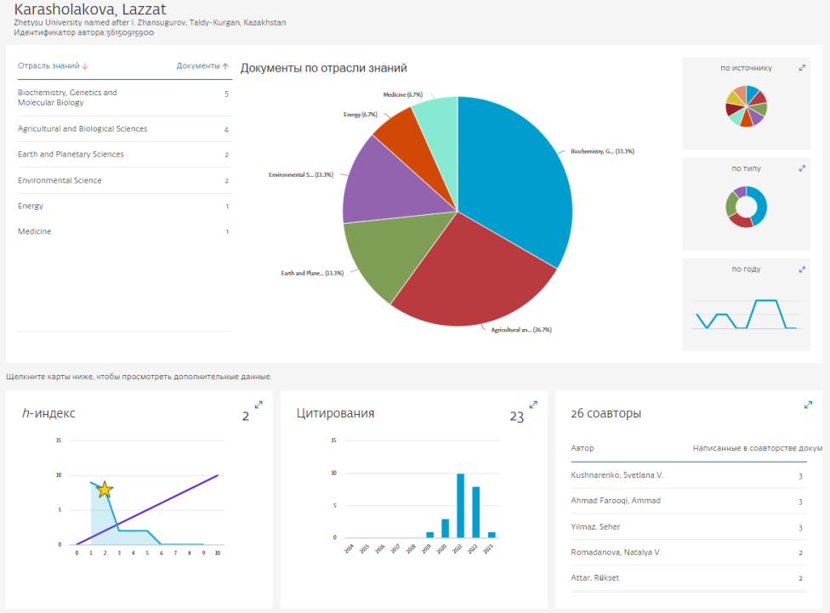
3.2 Анализ цитирования и h-индекса
После нажатия кнопки «Анализировать результаты по автору» откроется страница анализа результатов и внизу анализа по отраслям, году, типу и источнику можно найти инструменты для анализа цитирования и h-индекса.

Slide 17
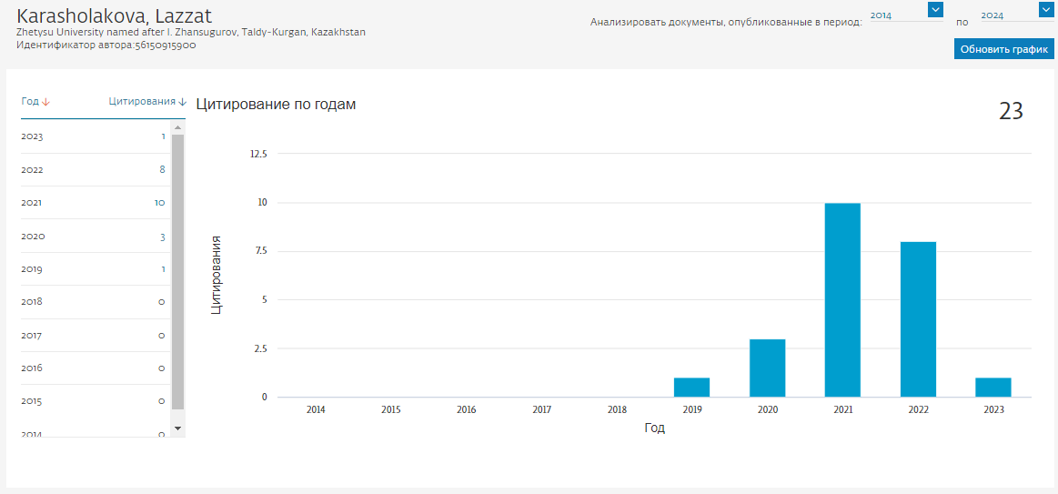
Инструмент для анализа цитирований позволяет просмотреть количество цитирований за весь период, так и за определенный период времени, для этого необходимо выбрать период анализа. В верхней правой части указывается общее количество цитирований за весь период. В диаграмме указываются количество цитирований за каждый год.

Slide 18
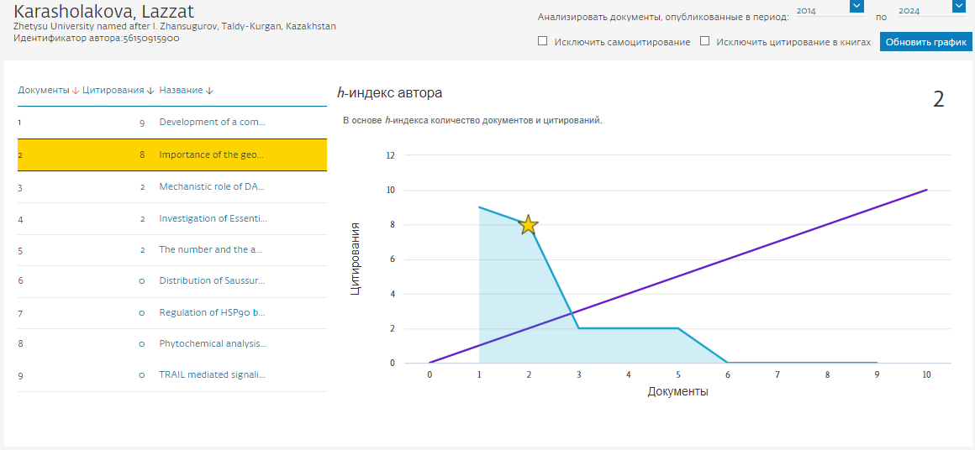
Инструмент для анализа h-индекса показывает индекс Хирша на данный момент и статьи в порядке убываний количества цитирований. Анализ h-индекса можно сделать исключив самоцитирование или исключив цитирование в книгах. Так же можно сделать анализ выбрав период.

Slide 19
Спасибо за внимание!

